Slide 1
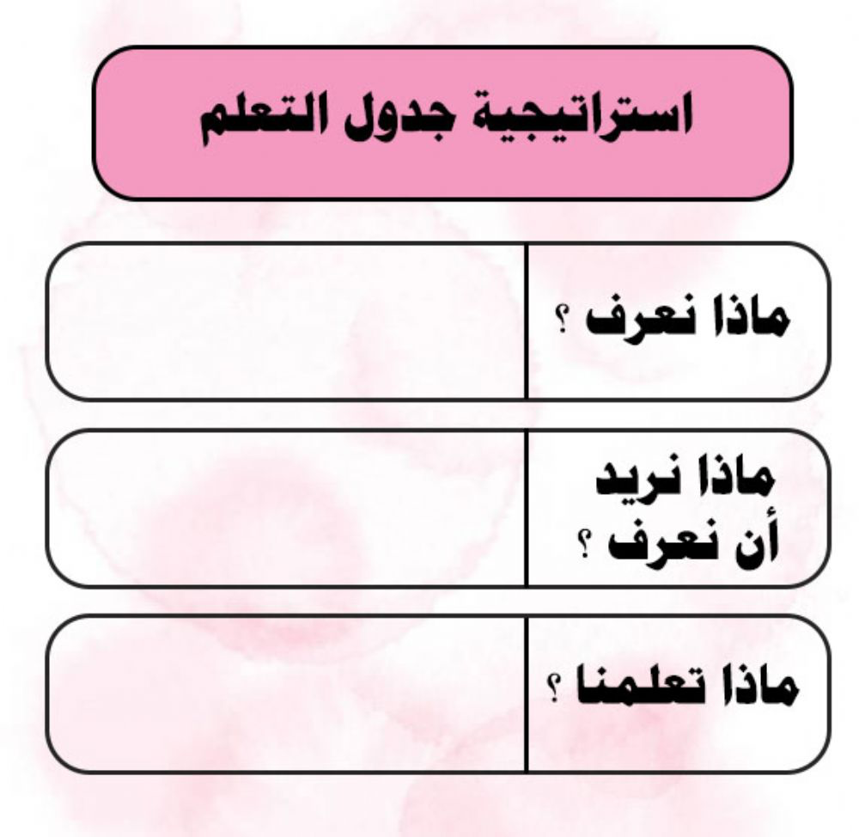


مفسدات الصيام

Slide 2
جدول التعلم
ماذا أعرف | أريد أن أتعلم | ماذا تعلمت
-مفسدات الصيام .
-مفسدات الصيام التي يتوجب معها قضاءه؟
-معنى الصيام ؟
-حكم صيام رمضان؟
-أمور لا تفسد الصيام.
-الحكمة من الصيام؟
-أمور يظن العامة أنها تفسد الصوم وهي لا تفسده؟
-آداب الصيام؟
-حكم الجاهل والناسي و المتعمد في فعلها.
-كيف يثبت دخول شهر رمضان؟
-ماذا يترتب على فعل هذه المفسدات؟

